Slide 1







Уполномоченный по правам ребенка в Ивановской области

Slide 2
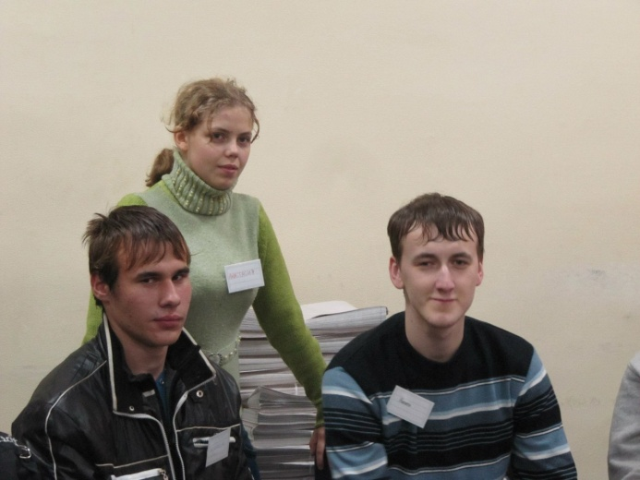
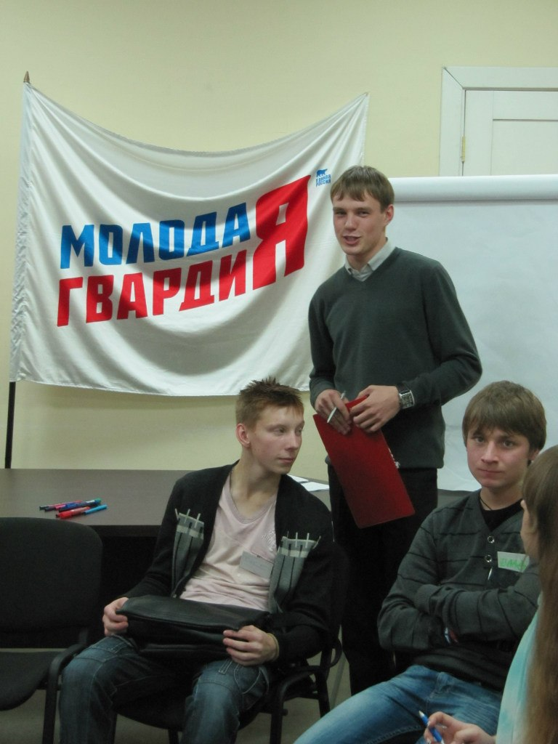
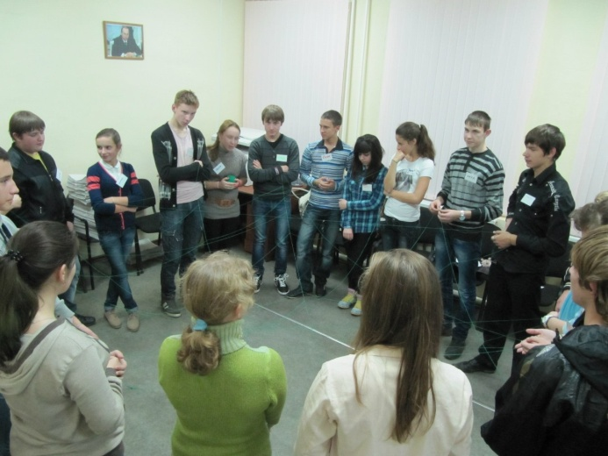
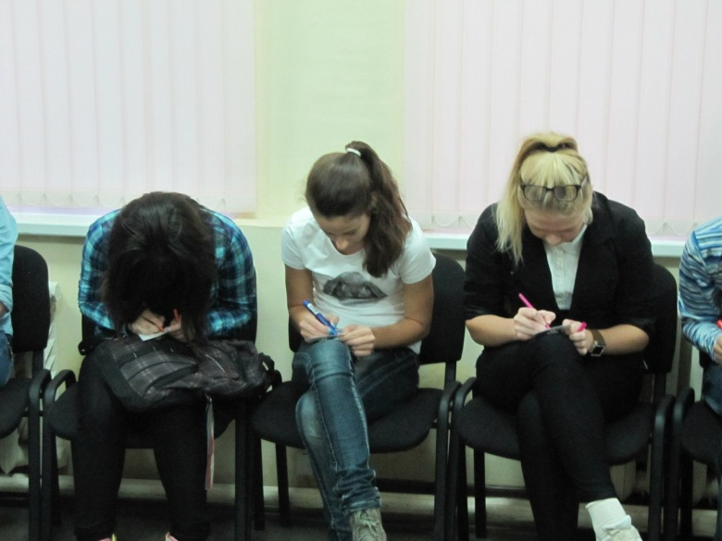
ПЕРВОЕ ЗАНЯТИЕ 1-ГО КУРСА «Я – ВОЖАТЫЙ»

Slide 3
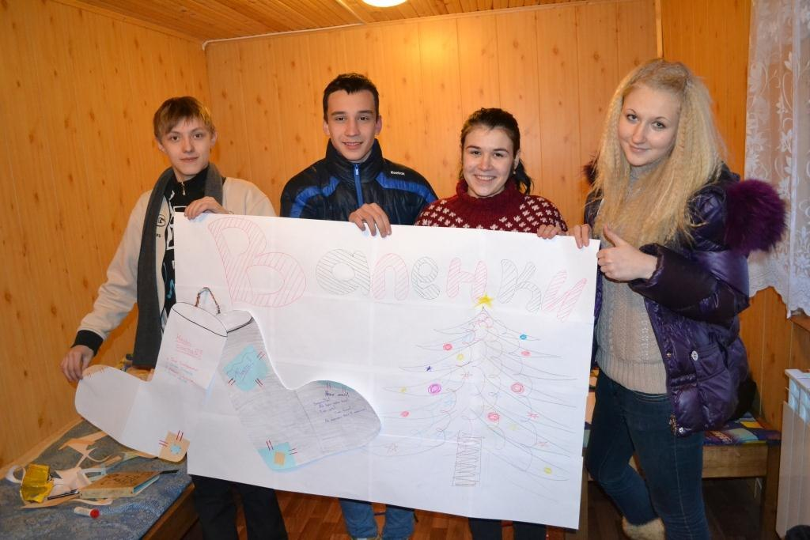
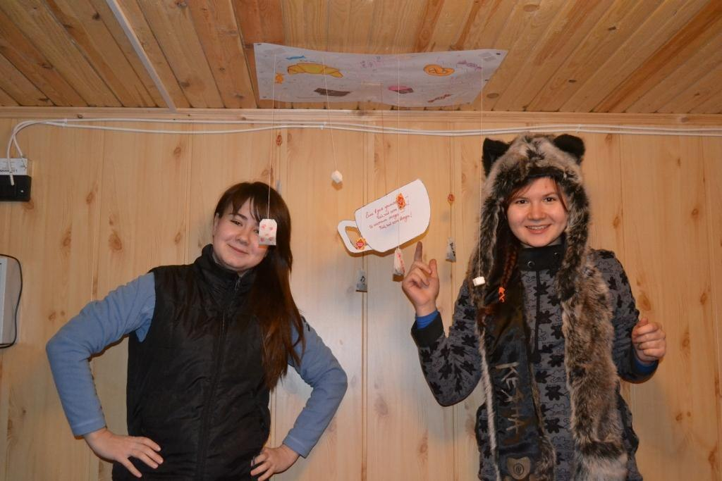
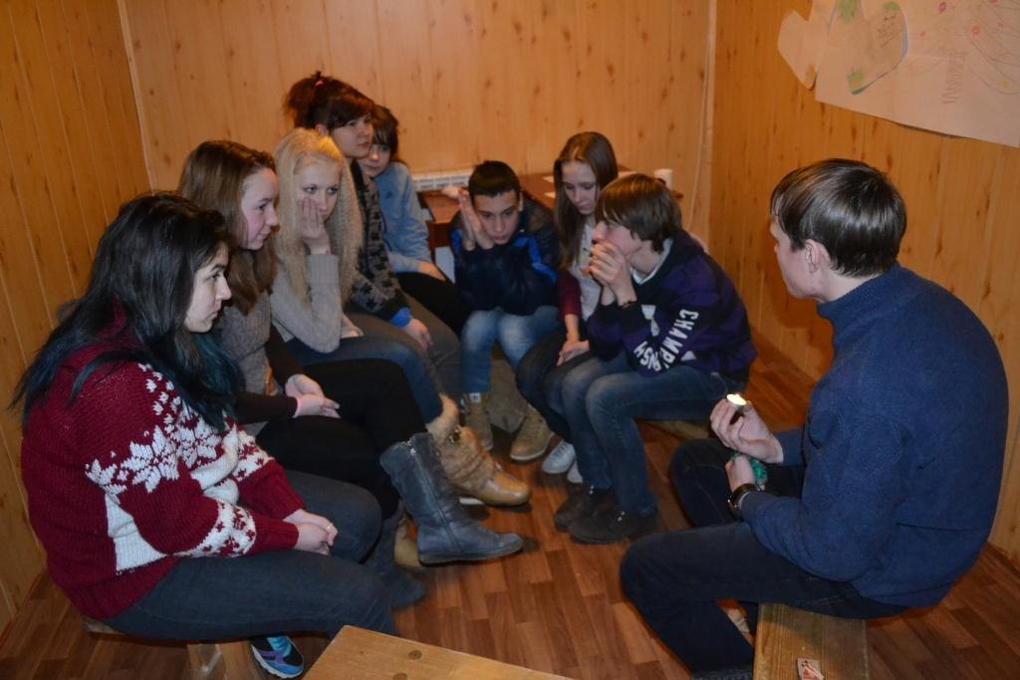
ВОЖАТСКИЙ СЛЕТ 1-ГО КУРСА «Я – ВОЖАТЫЙ» В ЗОЦ «ЛОМЫ»

Slide 4
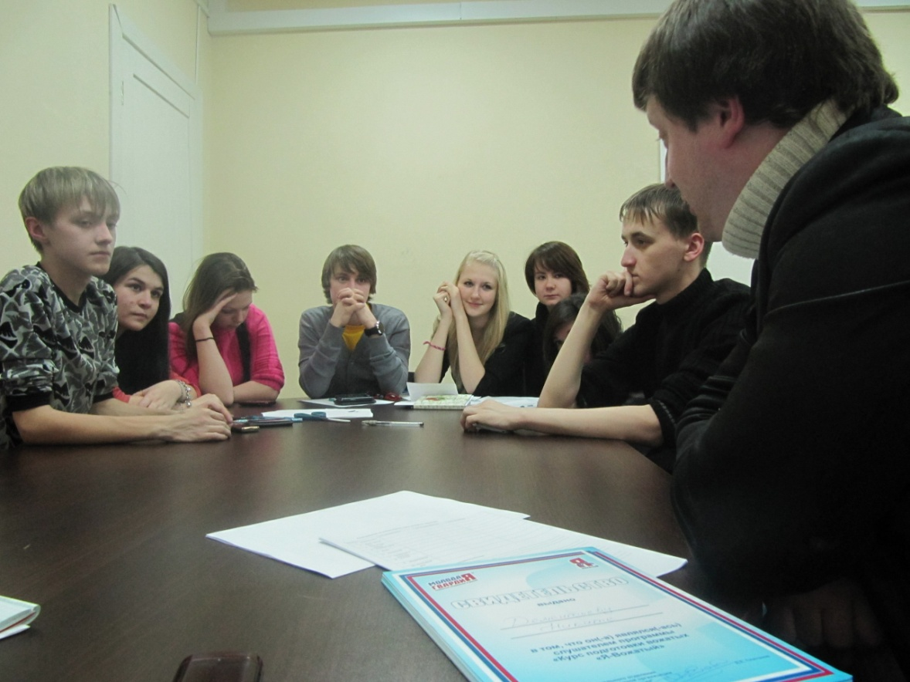
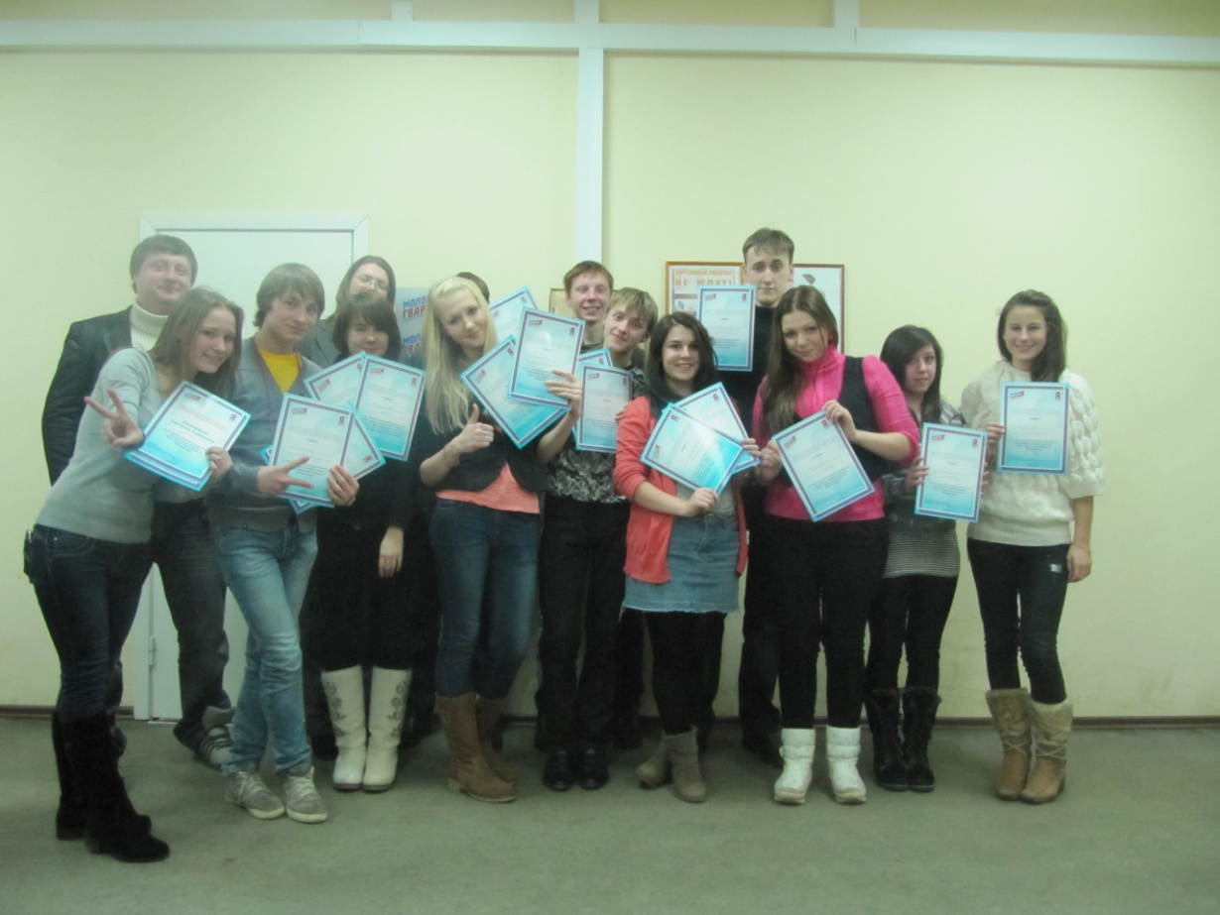
ВРУЧЕНИЕ СЕРТИФИКАТОВ СЛУШАТЕЛЯМ 1-ГО КУРСА
«Я – ВОЖАТЫЙ!»

Slide 5
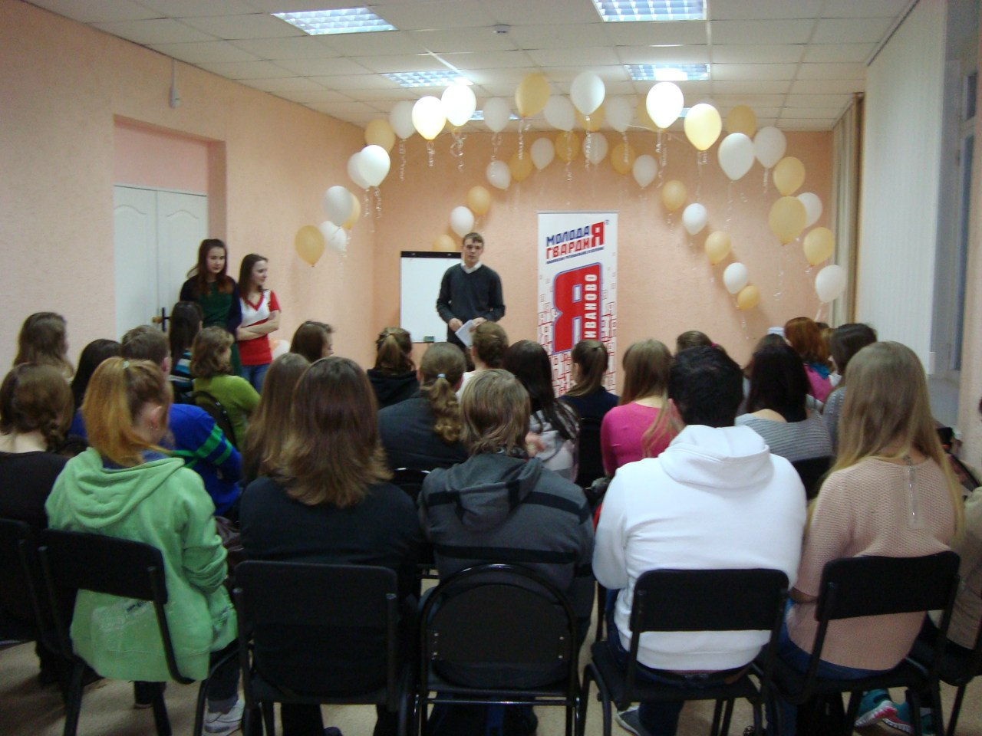
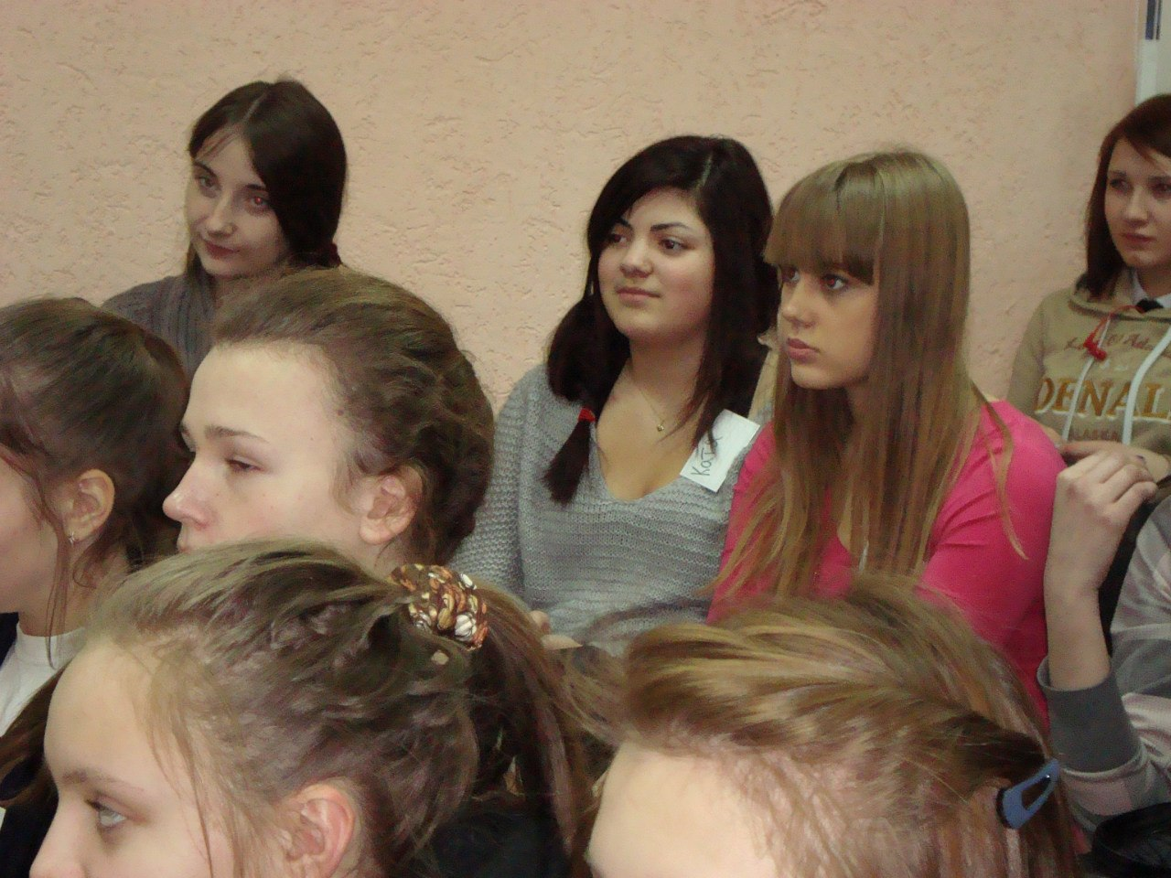
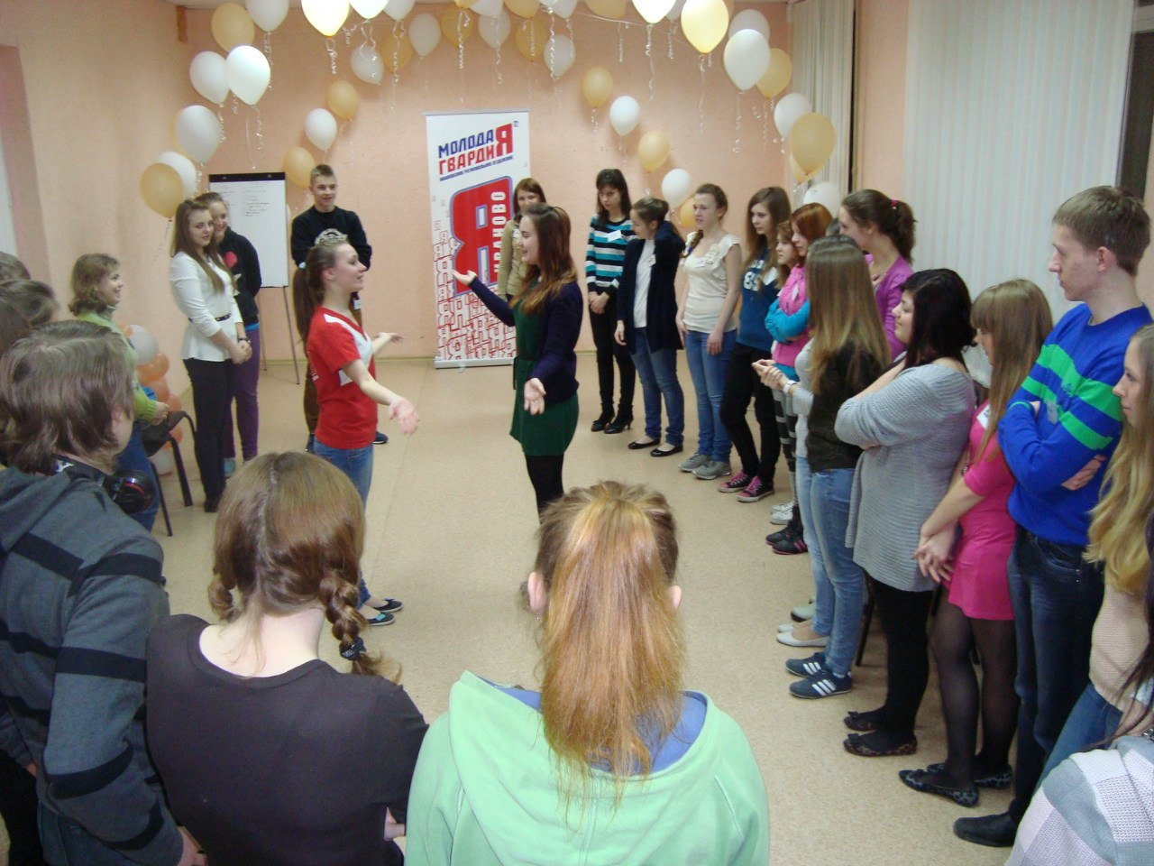
ПЕРВОЕ ЗАНЯТИЕ ОЧЕРДНОГО КУРСА «Я – ВОЖАТЫЙ»

Slide 6
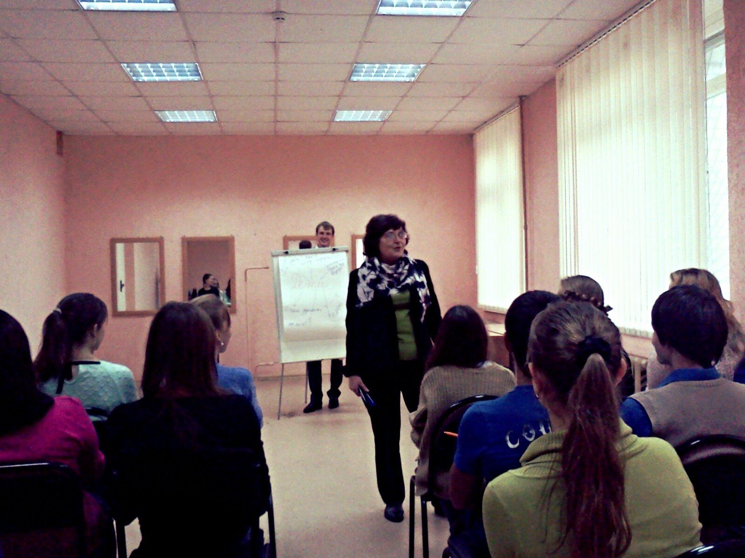
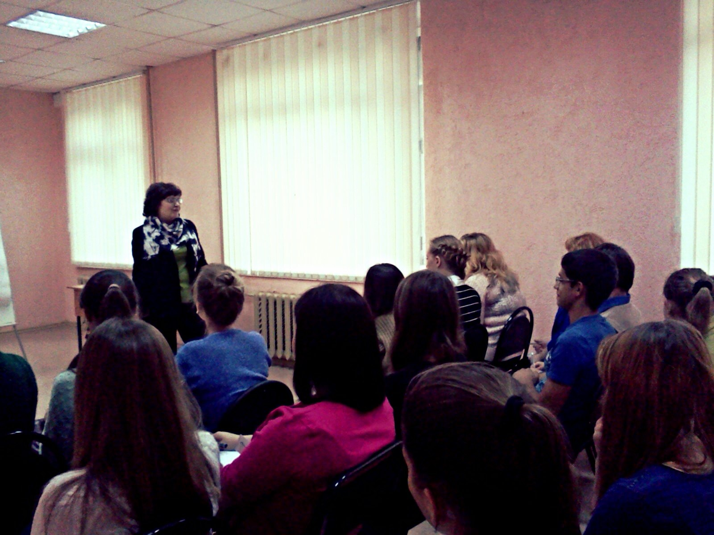
ОЧЕРЕДНОЕ ЗАНЯТИЕ КУРСА «Я- ВОЖАТЫЙ». ПРОВОДИТ УПОЛНОМОЧЕННЫЙ ПО ПРАВАМ РЕБЕНКА В ИВАНОВСКОЙ ОБЛАСТИ ТАТЬЯНА ПЕТРОВНА ОКЕАНСКАЯ

Slide 7
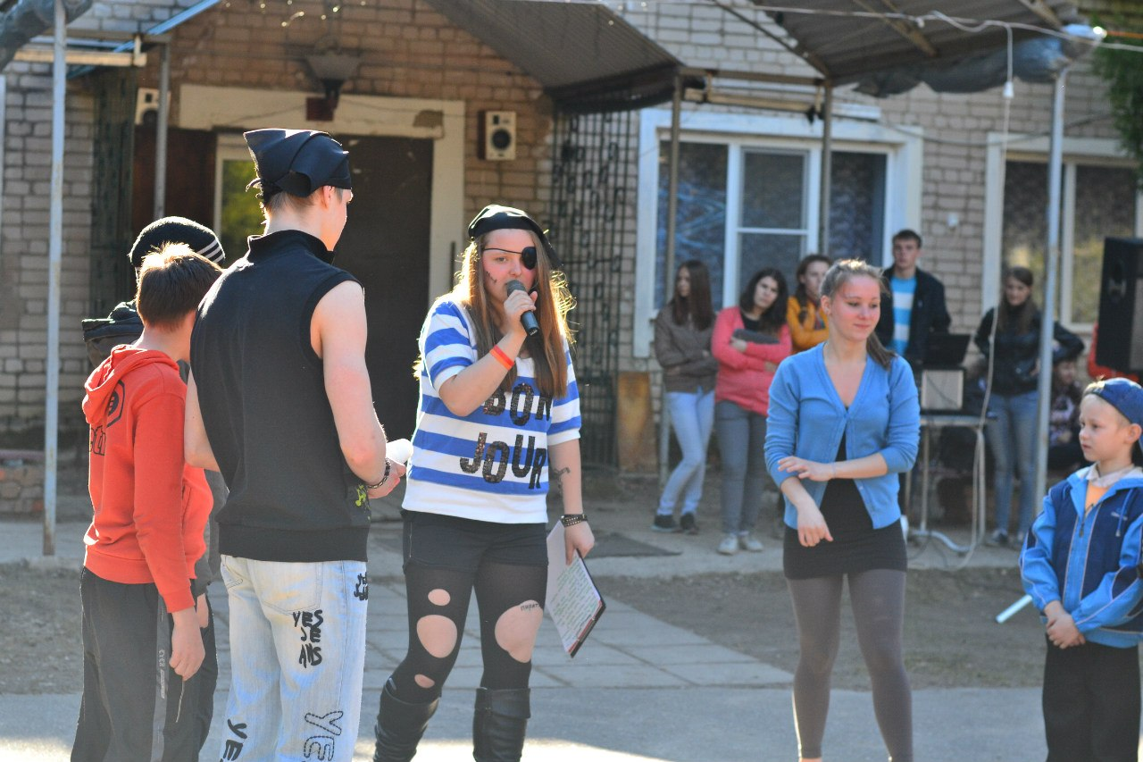
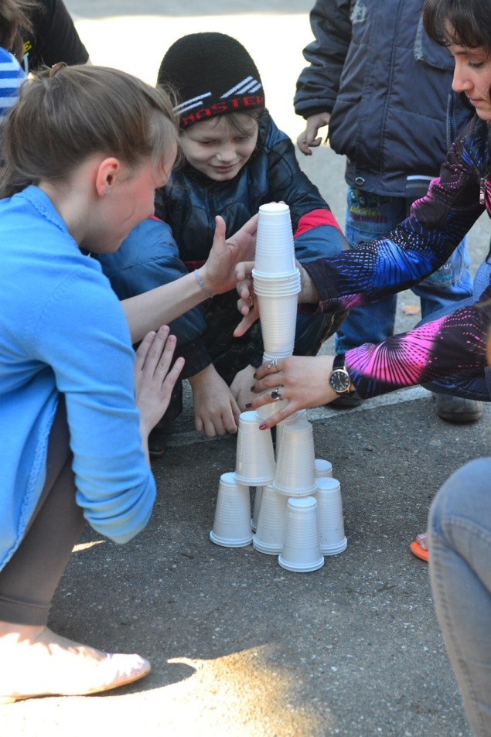
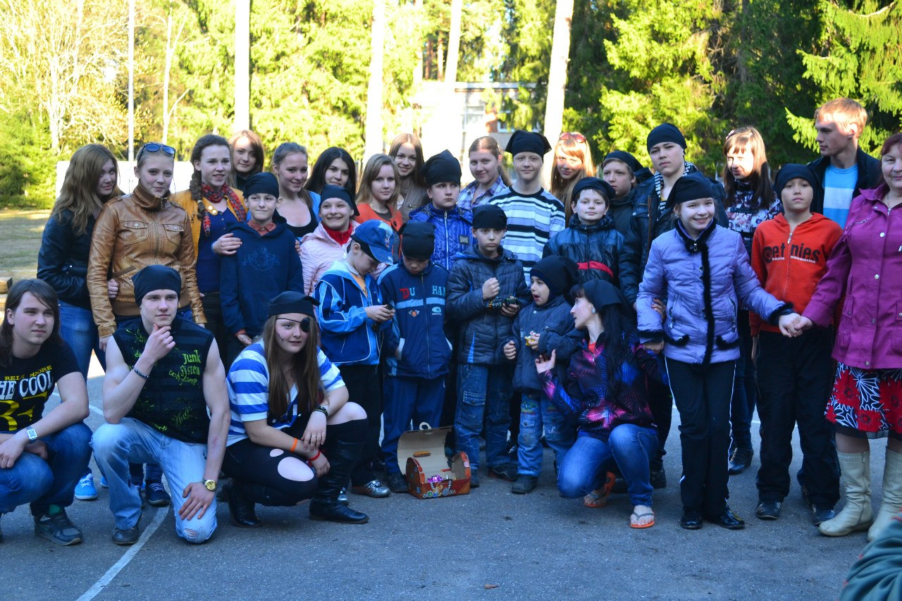
СЛЕТ ВОЖАТЫХ КУРСА «Я – ВОЖАТЫЙ»

Slide 8
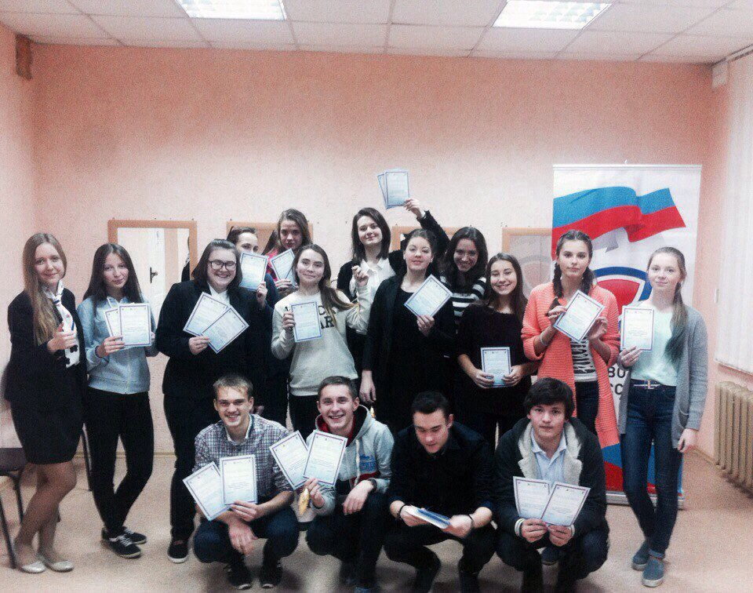
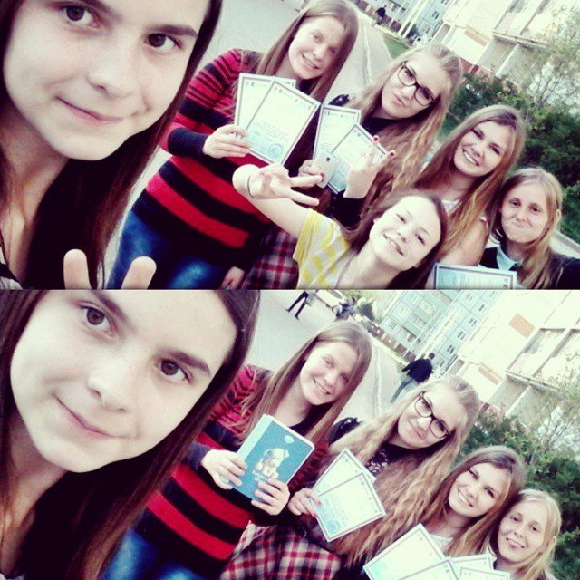
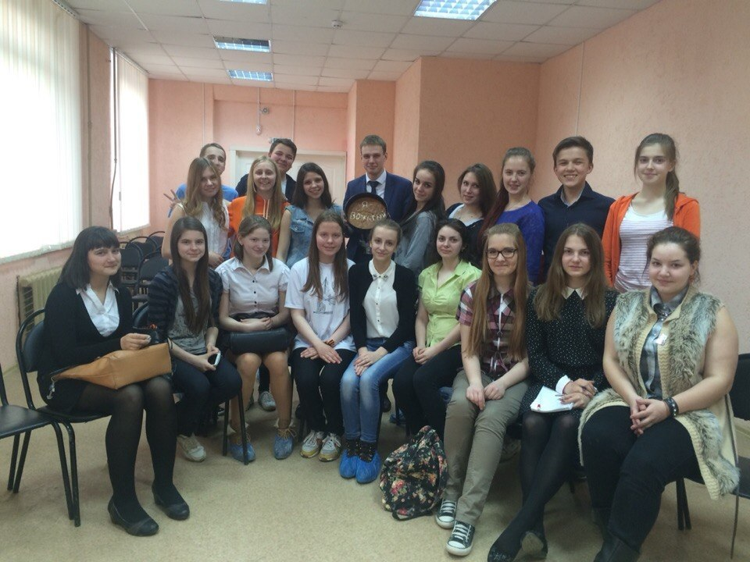
ВРУЧЕНИЕ СЕРТИФИКАТОВ СЛУШАТЕЛЯМ КУРСА «Я – ВОЖАТЫЙ»

Slide 9
Уполномоченный по правам ребенка в Ивановской области

